Slide 1
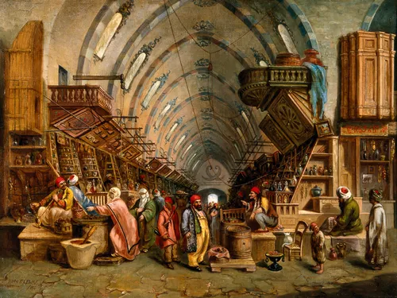
Café. Bazaar
카페 바자르 - 고급 럭셔리 카페
<시각디자인 리서치 조사-김윤경>

Slide 2
1. 커피시장 동향 및 이해
1980년 후반~ 1990년대
: 병에 들은 인스턴트 커피를 타 먹거나 믹스커피가 나오며 국민에게 대중화 됨
주로 외국에서 들어온 향커피를 고급 커피로 인식 (ex-헤이즐넛, 자뎅커피)
2000년대
: 스타벅스(1999년 이대 1호점) 와 커피빈 의 등장, 다양한 커피브랜드 등장으로 프렌차이즈 의 대세
2010년대 이후
: 직적 로스팅을 하거나 원두를 고르고 다루는 기술을 가진 바리스타가 각광받으며, 카페 창업의 황금기를 맞이함 제대로 만든 고급 커피를 즐기는 고객층이 형성됨

Slide 3
2. 프랜차이즈의 고급화 와 디저트메뉴의 등장
-저가 커피 브랜드 (이디아, 빽다방, 더리터, 매머드 커피 등)-시즌 별 음료 세트상품 구성 및디저트, 사이드 메뉴 개발에 집중.
-스타벅스 는 더욱 고급화 전략 (스타벅스 리저브 등)- 선별된 한정 고급 원두를 매장에서 핸드 드립 으로 제조한 고급 커피 제공하며 고급 초코릿과 함께 곁들일 고급 치즈케잌, 샌드위치 샐러드 등의 사이드 메뉴의 다양화 와 고급화
-커피만으로 부족한 매출을 보강하기 위해 케잌 이나 에그타르트 등의 디저트 메뉴를 함께 판매하는 커피 보다 케잌 이나 베이글등의 빵종류가 더 유명한 카페들이 등장함

Slide 4
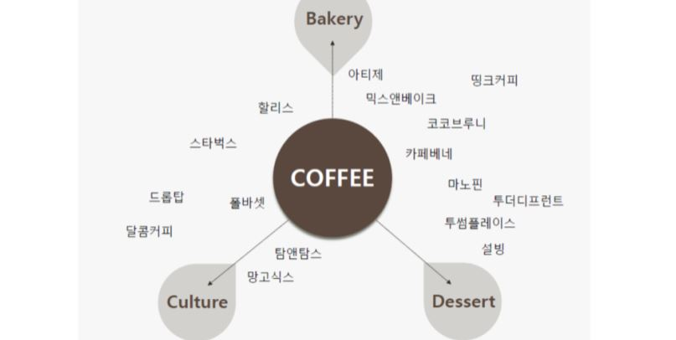
3. 프렌차이즈 카페의 변화

Slide 5
4. 식사’ 여유 즐기는 ‘브런치 카페’의 등장
-핫 플레이스 위주로 붐 형성, 하나의 문화로 자리매김, 삼청동 이태원 가로수길 등 위주로 브런치 카페 붐이 형성 되고 있다.
1. 한국식 좌식 카페에서 프랑스 브런치를 삼청동 “아티제”
(아티제 에서는 직접 만든 리코타 치즈 샐러드, 시트러스 치킨 샐러드, 크로크 마담, 프렌치 토스트, 팬케이크, 스크럼블 에그 등의 프랑스 스타일의 다양한 브런치 메뉴를 입맛대로 즐길 수 있다.
2. 이태원에서 즐기는 미국 가정식 브런치 전문점, “수지스“
(뉴욕에서 즐기는 브런치를 콘셉트로 하고 있는 수지스 는 통유리로 된 창을 통해 바깥 풍경을 감상할 수 있으며 테라스로 꾸며진 2,3층은 가을 분위기를 만끽하기 좋다, 각종 샌드위치와 피클, 수제 햄 등을 구입할 수 있어 집에서 나만의 브런치를 즐기고자 하는 고객들의 발길이 끊이질 않는다.

Slide 6
4-1 식사’ 여유 즐기는 ‘브런치 카페’의 등장
3. 한국 가로수길에서 미국 캘리포니아식을 맛보다. “노블카페“
(노블카페 는 갤리포니아 요리인 타코, 타퀸토스, 칠라윌레스 등을 주 메뉴로 인기를 얻고 있는 집이다. 미국에 총 8개 매장을 두고 있는 노블카페는 신선한 채소와 엄선한 고기를 주력으로 유명세를 타고 있다.
4. 이탈리안 홈메이드 푸드를 뷔페로 즐길수 있는 곳 “스토브“
(브런치&다이닝 레스토랑 스토브는 이탈리안 홈에이드 푸드 콘셉트의 브런치를 뷔페 스타일로 즐길 수 있는 곳으로 최근 강남 엄마들 사이에서 명소로 자리잡은 곳이다. 스크램블에그, 치킨요리, 샐러드, 파스타 등 다양한 요리가 포함돼 있으며 뷔페 메뉴를 매일 조금씩 마꿔 새로운 느낌을 준다. 든든한 브런치 와 와플 팬케이크, 치즈 케이크, 쿠키 등을 즐길 수 있어 여유로운 식사를 즐길 수 있다.

Slide 7
5. Café-Bazaar, (카페 바자르)
바자르는 중세 페르시아어(Middle Persian) '바자(wʾčʾl, wāzār)'에서 왔으며, 이는 도시 내의 시장 구역(market area)을 지칭하는 명사였다. 중동 지역의 전통시장은 이슬람이 발생하기 훨씬 이전인 기원전 30세기경에 이미 메소포타미아 일대에서 자연 발생한 것으로 알려져 있으며, 대개 소금과 향신료, 직물 등 의식주와 무슬림 의례에 필요한 물품들을 교역하는 장소로서 발달하였다. 19세기 유럽의 오리엔탈리즘에 힘입어 많은 서양화가들이 중동 각지의 바자르를 그리기도 하였다. 특히 당대 중동에서는 문화재를 헐값에 유럽으로 반출하는 일이 잦았으며, 고고학의 절정기에 달해 있었기 때문에 유럽인에게 바자르는 고풍스럽고 이색적인 취미의 보고나 다름없었다. 천일야화나 알라딘의 요술램프 설화도 한 몫 한 듯.

Slide 8
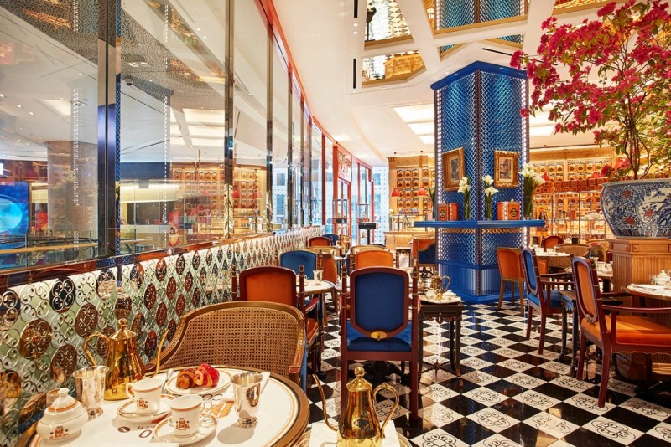
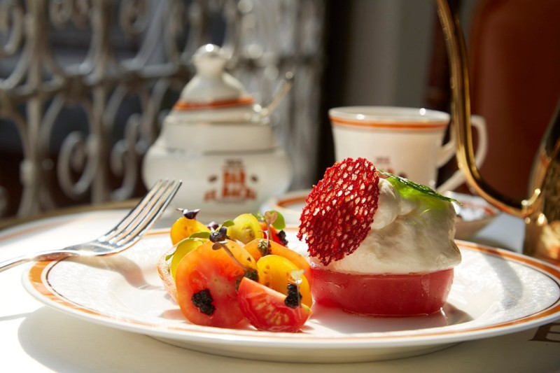
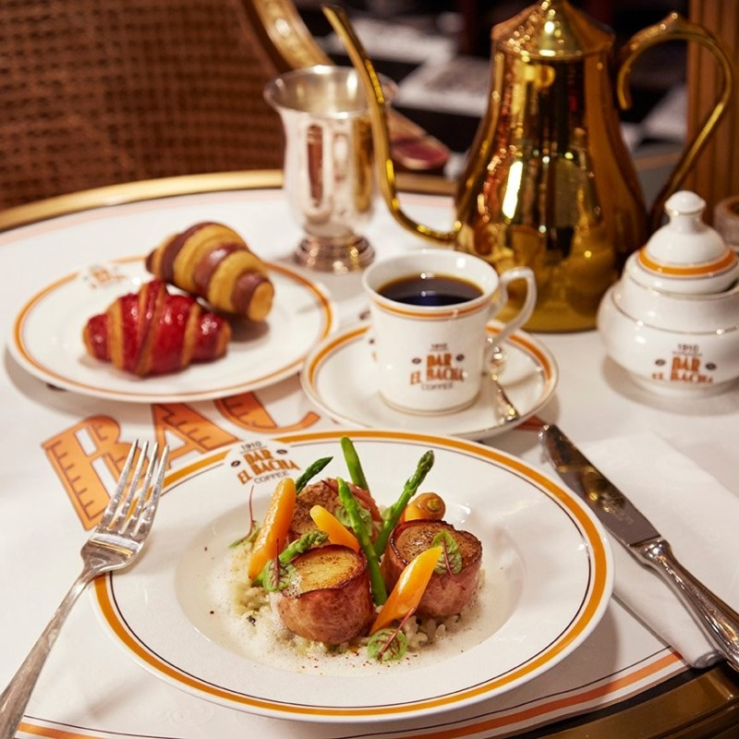
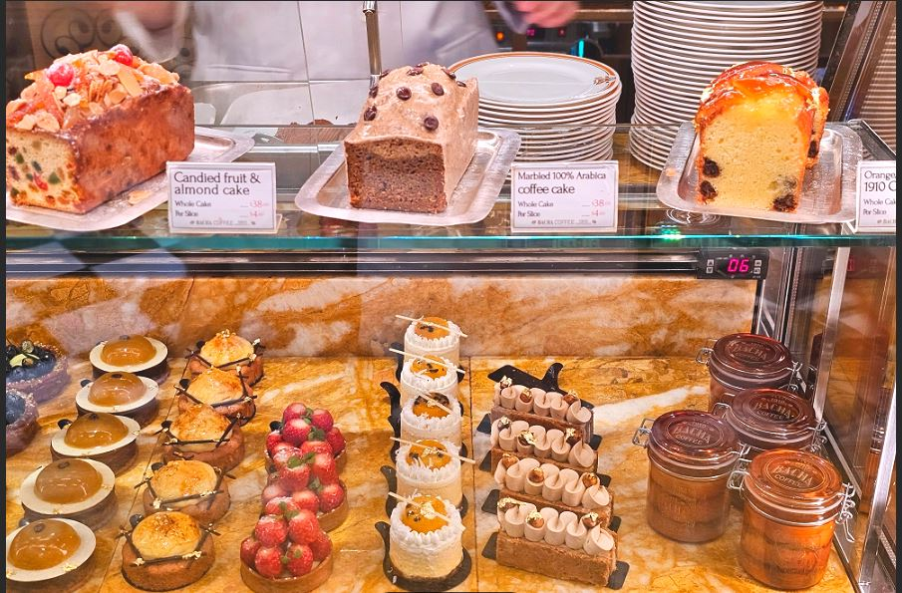
6. Café-Bazaar Concept
동서양 의 문화가 느껴지는 고급 인테리어 공간 에서 커피 와 차 음료 그리고 시장을 둘러보듯 다니며 디저트를 구입할 수 있다.
식사로 가능한 간단한 메뉴도 주문할 수 있다.

Slide 9
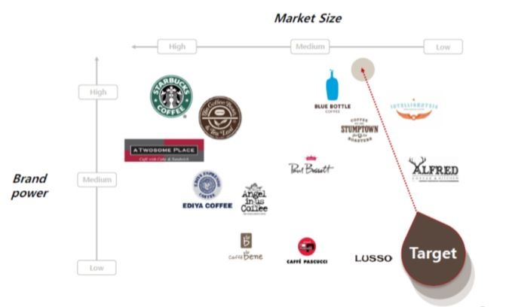
7. 럭셔리 브랜드 ‘카페바자르’ 포지셔닝
<Café-Bazaar>
입점지역- 고급 상업지역 이나 호텔 로비에 위치
타켓연령- 30대~ 60대 여성 및 데이트 코스로 추천
커피가격- 아메리카노 기준 8천에서 1만2천원대
브런치메뉴- 2만원에서 5만원대
베이커리금액-6천원 에서 1만5천원 정도로 책정
Café-Bazaar

Slide 10
8. 경쟁 ‘아티제’와의 비교분석
현재 아티제 홈페이지에 따르면 전국 매장 수는 64곳에 달한다. 3년 전보다 10곳 정도 줄어든 수치다. 모든 매장은 직영으로 운영 중이다.
업계 관계자는 "지속되는 경기침체와 저가커피 브랜드의 수요 상승 등으로 프리미엄 커피나 베이커리 브랜드의 매출 하락이 이어지는 추세"라고 귀띔했다. 실제 경기 악화로 아티제뿐 아니라 이디야커피, 탐앤탐스 등 다수 프랜차이즈 브랜드 역시 수익성 하락을 면치 못하고 있다.
대한제분은 특히 아티제 브랜드의 경쟁력을 강화하기 위해 다방면으로 변화를 시도 중이다.
동부이촌점, 도곡동 타워팰리스 등 일명 '부촌'에는 베이커리 특화 매장을 오픈했다. 다른 점포에서 사용하는 유제품보다 높은 등급의 원재료를 사용한 프리미엄 제품을 판매 중이다.
이는 국내 수요가 이미 고가의 럭셔리 브랜드는 아주 높은 수준의 문화를 겸비한 맛과 수준을 요구하고 있으며 지금의 무난한 포지션의
아티제가 점차 매출이 하락하고 매장이 폐업하고 있는 이유이다.
앞으로는 많은 수의 매장보다 하나의 매장에서 높은 매출과 부가가치를 창출 하여야 한다는 의미이다. 카페 바자르는 지금 까지와는 차별화된 문화의 다양성과 재미난 컨셉 높은 음식 과 음료 수준으로 고급 고객을 꾸준히 유지 하고 인스타그램 이나 SNS를 즐기는 젊은 여성들에게 도 호기심을 자극하는 마케팅 전략 을 선보일 예정이다.

